Slide 1

Ο ρόλος των Ενεργειακών Συμβάσεων στην Αγορά Ηλεκτρισμού
Συμβάσεις Αγοράς Ηλεκτρισμού & Ενεργειακής Απόδοσης
Πρακτικές και Νομικές Πτυχές
Δημήτρης Παπαπολυβίου
Δικηγόρος
www.chrysostomides.com

Slide 2

Συμβάσεις Αγοράς Ηλεκτρισμού (PPAs)
Συμβατική ρύθμιση σχέσης μεταξύ των μερών, για την πώληση, έναντι αντιπαροχής, ηλεκτρικής ενέργειας
Νομικό Πλαίσιο
Περί Συμβάσεων Νόμος, Κεφ. 149
Περί Ρύθμισης Αγοράς Ηλεκτρισμού Νόμος 130(Ι)/2021
Κανόνες Αγοράς Ηλεκτρισμού & ΔΣΜΚ
www.chrysostomides.com

Slide 3
Διάρκεια Σύμβασης
Παραγωγός
Διασφάλιση ύπαρξης αγοραστή ενέργειας για την οικονομική βιωσιμότητα και τη χρηματοδότηση του έργου (bankability)
Προμηθευτής
Διασφάλιση δυνατότητας παροχής ενέργειας σε τελικούς πελάτες
Εμπορικός Καταναλωτής
Διασφάλιση προβλεψιμότητας κόστους ενέργειας
Τα μέρη χρειάζονται ευελιξία για να μπορούν να προσαρμόζονται στις αλλαγές της αγοράς
www.chrysostomides.com

Slide 4
Καθορισμός Τιμήματος
Σύμβαση μεταξύ Παραγωγού – Προμηθευτή
“The Transitional Market Arrangements Purchase Price Rate is equal to the applicable weighted EAC Retail Tariff Code 40 multiplied by 80% (Eighty Percent). The weighted EAC Retail Tariff Code 40 is the sum of fuel adjusted tariff code 40 rates times the corresponding monthly hours for each of the 4 periods, all divided by the monthly hours.”
Σύμβαση μεταξύ Προμηθευτή – Βιομηχανικού Καταναλωτή
“Οn half-hourly basis, for the part of the consumption that is produced by the PV parks that are contracted with the Supplier, the tariff shall be equal to €0.14 (EURO fourteen cents) per kWh (the tariff in any case must be less than the wholesale tariff T-W of EAC).”
www.chrysostomides.com

Slide 5
Επίλυση Διαφορών
Αρκετά τεχνικές συμβάσεις, απαιτείται εξειδικευμένη κατάρτιση, τόσο για δικηγόρους, όσο και για δικαστές/ διαιτητές.
Ανάγκη για άμεση επίλυση των διαφορών που προκύπτουν.
Μονόδρομος η επιλογή μεθόδων εναλλακτικής επίλυσης διαφορών, όπως η διαμεσολάβηση και, εάν αποτύχει, η διαιτησία.
www.chrysostomides.com

Slide 6

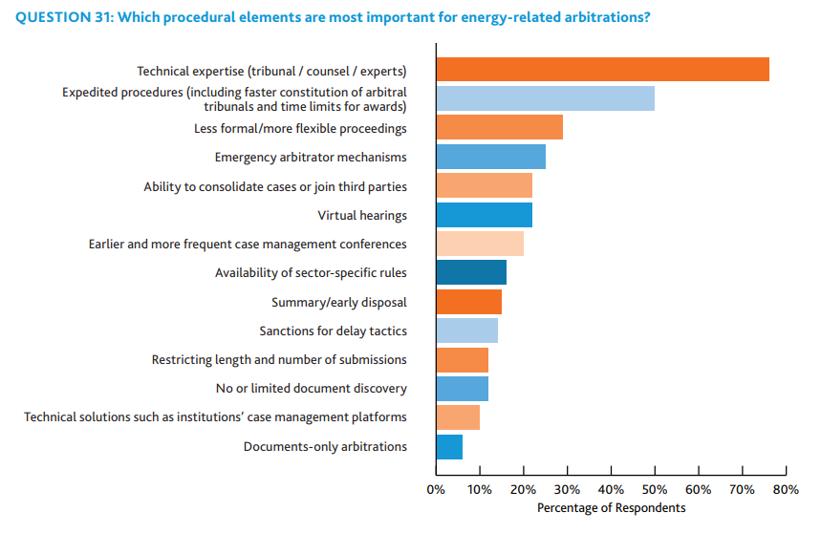
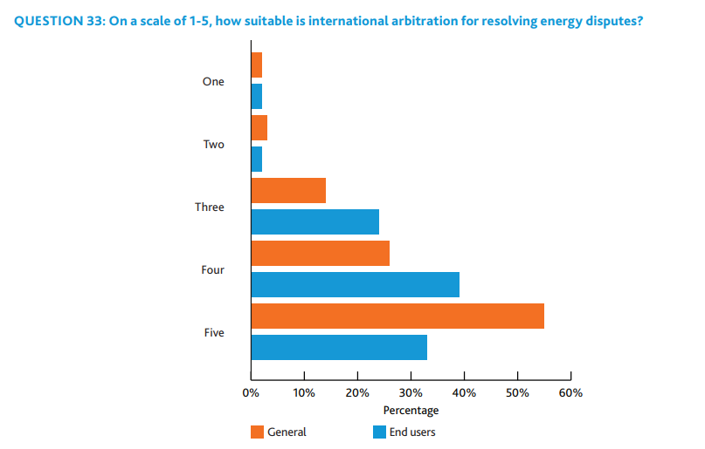
Source: 2022 Energy Arbitration Survey Queen Mary University of London – Pinsent Masons
www.chrysostomides.com

Slide 7
Ρόλος ΡΑΕΚ στην Επίλυση Διαφορών
Ν. 130(Ι)/2021 - Άρθρο 128 - Δικαίωμα εξωδικαστικής επίλυσης διαφορών
128.-(1) Η ΡΑΕΚ διαθέτει έναν ανεξάρτητο, απλό, δίκαιο, διαφανή, αποτελεσματικό και αποδοτικό μηχανισμό εξωδικαστικής επίλυσης διαφορών στον οποίο έχουν πρόσβαση οι τελικοί πελάτες σε περίπτωση που αναφύονται διαφορές μεταξύ αυτών και των επιχειρήσεων ηλεκτρικής ενέργειας ή/και των κατόχων άδειας από τη ΡΑΕΚ και που αφορούν τα δικαιώματα των τελικών πελατών και τις υποχρεώσεις των επιχειρήσεων ηλεκτρικής ενέργειας ή/και των κατόχων άδειας από τη ΡΑΕΚ που θεσπίζονται βάσει των διατάξεων του παρόντος Νόμου.
(2) Όταν ο τελικός πελάτης είναι καταναλωτής υπό την έννοια του περί της Εναλλακτικής Επίλυσης Καταναλωτικών Διαφορών Νόμου, ο εξωδικαστικός μηχανισμός που προβλέπεται στις διατάξεις του εδαφίου (1) συμμορφώνεται με τις απαιτήσεις ποιότητας που προβλέπονται στον εν λόγω Νόμο και προβλέπεται κατάλληλο σύστημα αποζημίωσης και αντιστάθμισης.
(3) Η ΡΑΕΚ συνεργάζεται με άλλους φορείς εναλλακτικής επίλυσης διαφορών για την παροχή μηχανισμών απλής, δίκαιης, διαφανούς, ανεξάρτητης, αποτελεσματικής και αποδοτικής εξωδικαστικής επίλυσης διαφορών για οποιαδήποτε διαφορά προκύπτει από προϊόντα ή υπηρεσίες που συνδέονται ή είναι δεσμοποιημένα με οποιοδήποτε προϊόν ή υπηρεσία που εμπίπτει στο πεδίο εφαρμογής των διατάξεων του παρόντος Νόμου.
(4) Η συμμετοχή της επιχείρησης ηλεκτρισμού στον εξωδικαστικό μηχανισμό επίλυσης διαφορών που προβλέπονται στις διατάξεις του εδαφίου (1) είναι υποχρεωτική όταν πρόκειται για επίλυση διαφοράς που αναφύεται μεταξύ οικιακών πελατών και επιχείρησης ηλεκτρισμού.
(5) Η διαδικασία που ακολουθείται σε σχέση με την εφαρμογή του μηχανισμού εξωδικαστικής επίλυσης διαφορών που προβλέπονται στις διατάξεις του εδαφίου (1) καθορίζεται με Κανονισμούς που εκδίδονται σύμφωνα με τις διατάξεις του άρθρου 138.
www.chrysostomides.com

Slide 8
Συμβάσεις Ενεργειακής Απόδοσης
Ο περί της Ενεργειακής Απόδοσης Νόμος του 2009 (31(I)/2009) – Άρθρο 2
«Σύμβαση Ενεργειακής Απόδοσης» ή «ΣΕΑ» σημαίνει τη σύμβαση η οποία συνάπτεται μεταξύ του δικαιούχου και παρόχου μέτρου βελτίωσης της ενεργειακής απόδοσης, η οποία επαληθεύεται και παρακολουθείται καθ’ όλη τη διάρκεια ισχύος της σύμβασης, στο πλαίσιο της οποίας πραγματοποιούνται πληρωμές για επενδύσεις (έργου, προμήθειας ή υπηρεσίας) για το μέτρο αυτό, οι οποίες συνδέονται με ένα συμβατικώς συμφωνηθέν επίπεδο βελτίωσης της ενεργειακής απόδοσης ή με άλλο συμφωνηθέν κριτήριο ενεργειακής απόδοσης, όπως η εξοικονόμηση χρημάτων∙
«πάροχος ενεργειακής υπηρεσίας» σημαίνει το φυσικό ή νομικό πρόσωπο που παρέχει ενεργειακές υπηρεσίες ή άλλα μέτρα βελτίωσης της ενεργειακής απόδοσης σε εγκαταστάσεις ή οίκημα τελικού καταναλωτή·
www.chrysostomides.com

Slide 9
Λειτουργία μιας ΣΕΑ
Διενέργεια Ενεργειακού Ελέγχου για εξακρίβωση δυνατότητα εξοικονόμησης ενέργειας μέσω μέτρων βελτίωσης της ενεργειακής απόδοσης του κτηρίου
αντικατάσταση κουφωμάτων, θερμομόνωση, εγκατάσταση ενεργειακά αποδοτικότερων μηχανημάτων, συστήματα ψύξης/ θέρμανσης, εγκατάσταση μονάδας ΑΠΕ
Υπογραφή Σύμβασης και Υλοποίηση μέτρων
www.chrysostomides.com

Slide 10
Χρηματοδότηση ΣΕΑ
Παράδειγμα
Μια βιομηχανία πληρώνει €100.000 ετησίως για Ηλεκτρική Ενέργεια. Μετά τον ενεργειακό έλεγχο, ο Πάροχος εισηγείται συγκεκριμένα μέτρα βελτίωσης ενεργειακής αναβάθμισης, μετά την υλοποίηση των οποίων το ετήσιο κόστος θα μειωθεί σε €50.000. Το κόστος για την υλοποίηση των μέτρων ανέρχεται σε €200.000.
Σενάρια
- Ο Τελικός Πελάτης καλύπτει το κόστος της αναβάθμισης με ίδια κεφάλαια.
- Ο Πάροχος αναλαμβάνει το κόστος της αναβάθμισης, εφόσον έχει πρόσβαση στα απαιτούμενα κεφάλαια.
- Τρίτος, συνήθως Τράπεζα, αναλαμβάνει τη χρηματοδότηση του έργου.
www.chrysostomides.com

Slide 11
Κάλυψη Κόστους ΣΕΑ από Πάροχο
Καταμερισμός οφέλους μεταξύ Παρόχου και Τελικού Πελάτη, ώστε ο Τελικός Πελάτης να πληρώνει λιγότερα από όσο θα πλήρωνε πριν την εφαρμογή των μέτρων βελτίωσης, ενώ παράλληλα αποπληρώνεται και η επένδυση του Παρόχου, με την είσπραξη του σχετικού κέρδους.
Έτος | Αμοιβή Παρόχου | Εξοικονόμηση Τελικού Πελάτη
1 | €45.000 | €5.000
2 | €40.000 | €10.000
3 | €40.000 | €10.000
4 | €40.000 | €10.000
5 | €35.000 | €15.000
6 | €25.000 | €25.000
7 | - | €50.000
www.chrysostomides.com

Slide 12
Κρίσιμες Ρήτρες ΣΕΑ
Καθαρές πρόνοιες για τη μεταχείριση και διαμοιρασμό των χρηματικών ποσών που εξοικονομούνται.
Ανάγκη για άμεση επίλυση των διαφορών που προκύπτουν.
Ρύθμιση σχέσεων ιδιοκτησίας/κατοχής εξοπλισμού.
Δικαίωμα τελικού καταναλωτή για εξαγορά εξοπλισμού πριν την ολοκλήρωση της περιόδου αποπληρωμής της αμοιβής του Παρόχου, με το ανάλογο τίμημα.
www.chrysostomides.com

Slide 13
Win - Win
Μείωση ζήτησης ηλεκτρικής ενέργειας.
Οικονομικότερες λύσεις για Τελικούς Πελάτες, χωρίς να χρησιμοποιούν αρχικό κεφάλαιο.
Επίτευξη στόχων ενεργειακής απόδοσης της Κύπρου.
Δημιουργία θέσεων εργασίας.
www.chrysostomides.com

Slide 14
Thank you for
your attention!
One of Cyprus’ largest and leading law firms,
with over 35 years’ experience and commitment
to client service.
Dimitris Papapolyviou
Chrysostomides Advocates & Legal Consultants
1, Lampousas Str., 1095, Nicosia
Tel: 22777000
Email: d.papapolyviou@chrysostomides.com.cy
www.chrysostomides.com

